Slide 1
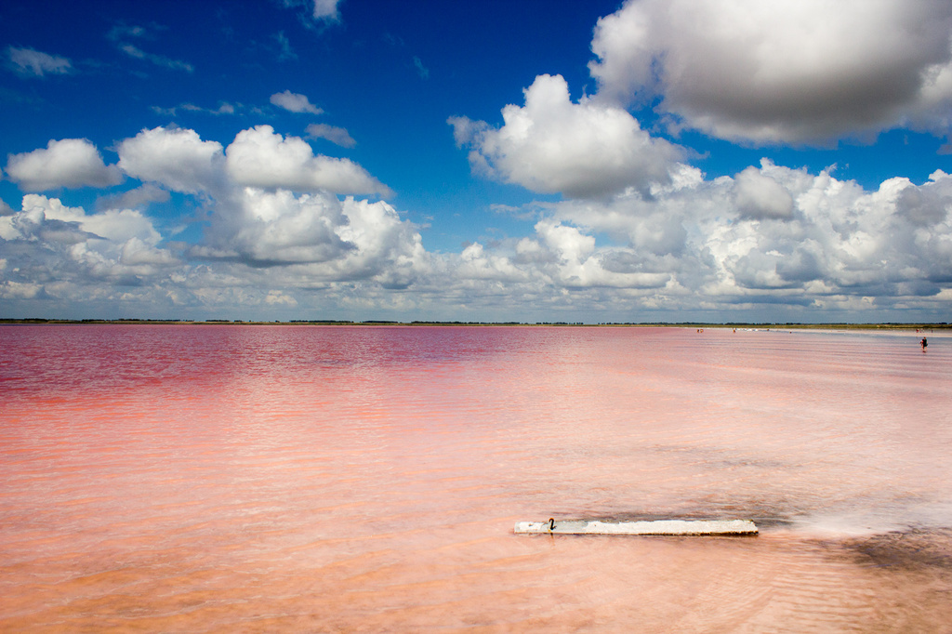
Проект на тему: «Необычное озеро – Бурсоль»

Slide 2
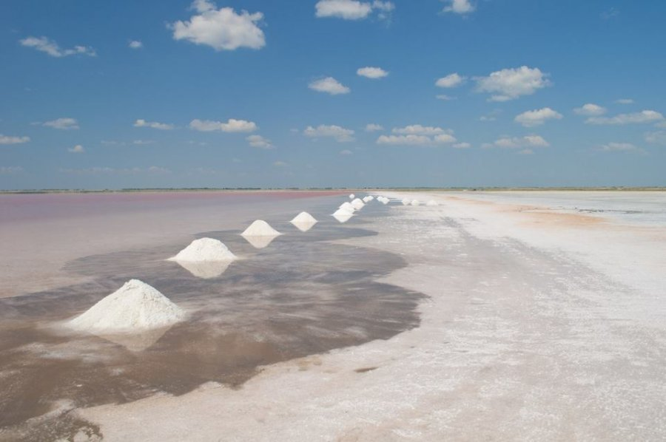
Озеро Бурсоль является крупнейшим солевым месторождением во всем Алтайском крае.

Slide 3
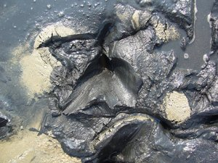
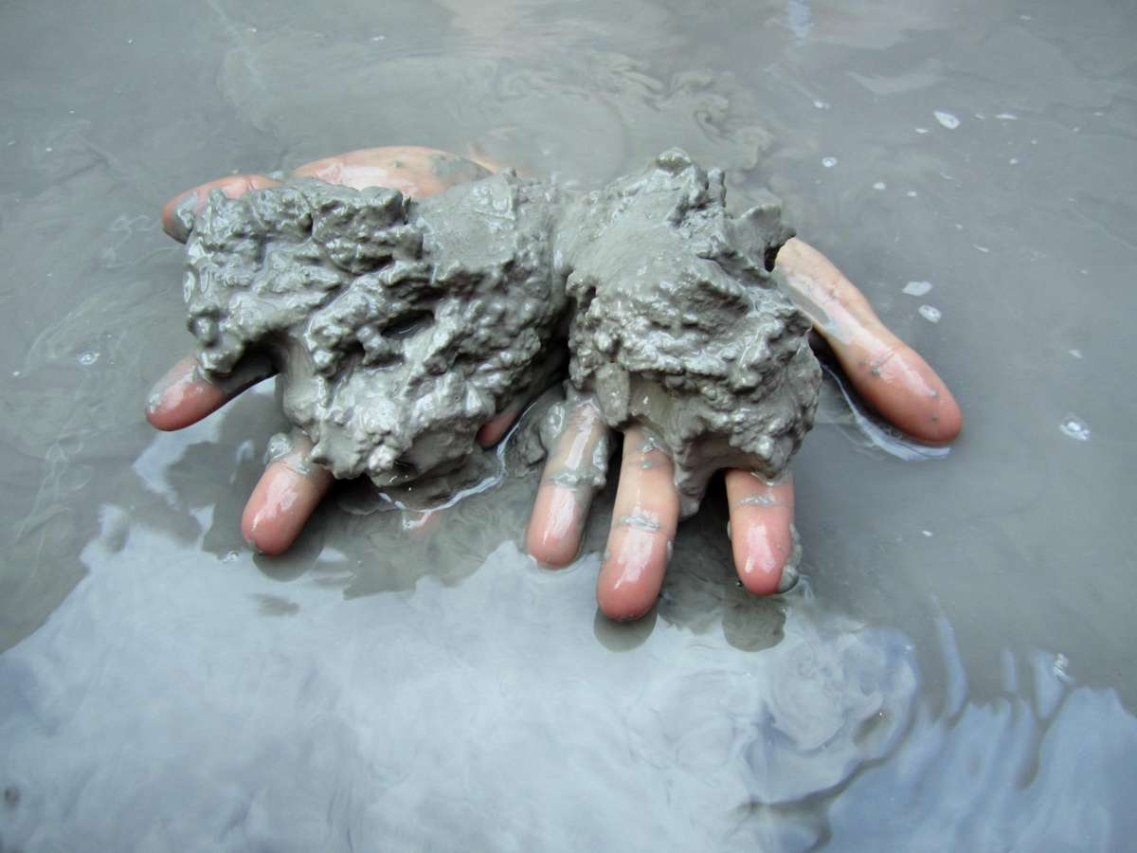
илово-сульфидные грязи

Slide 4
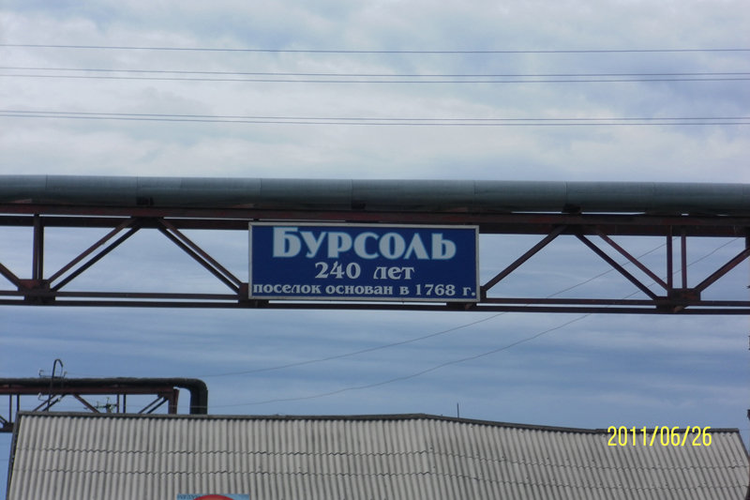
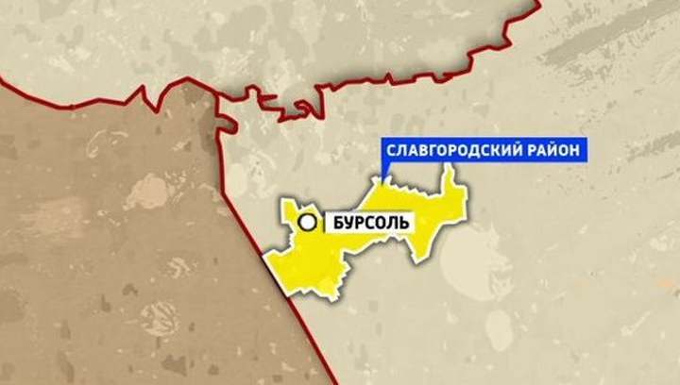
Поселок - Бурсоль

Slide 5
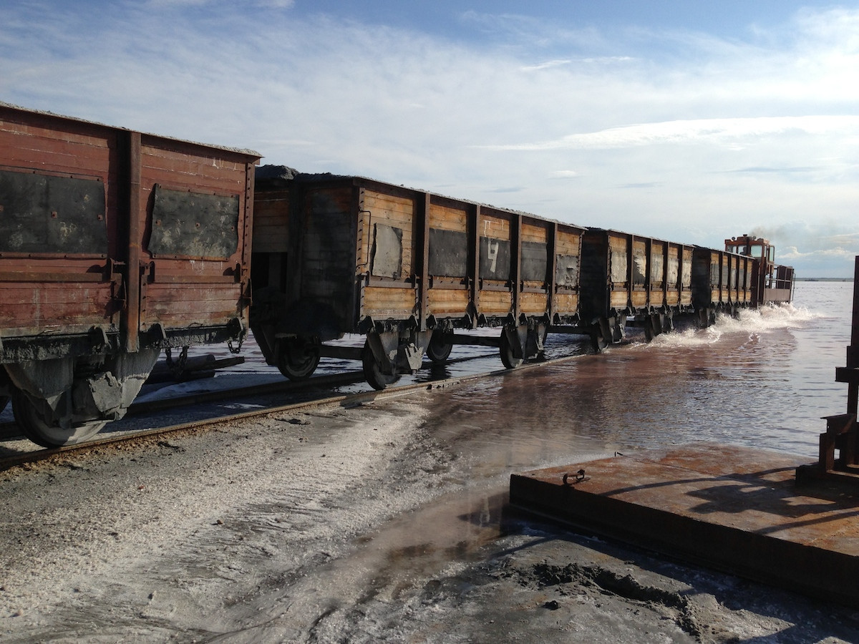
железная дорога, по которой везли соль в другие части страны

Slide 6
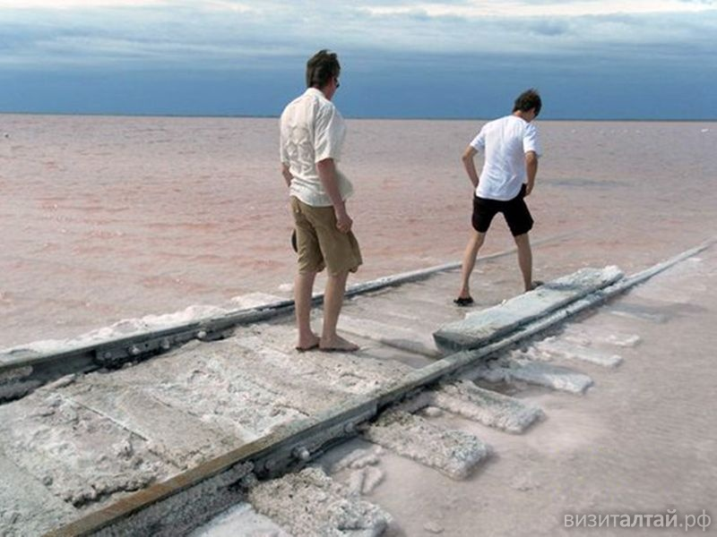
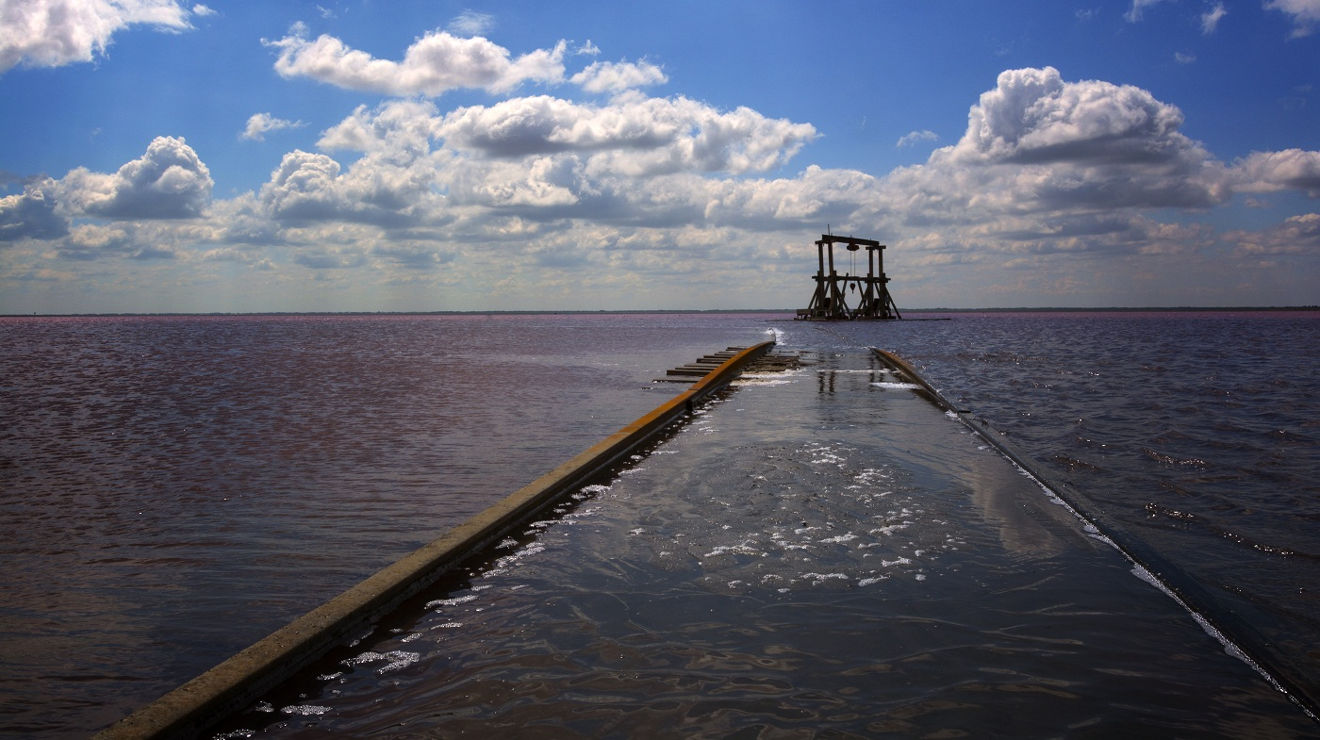

Slide 7
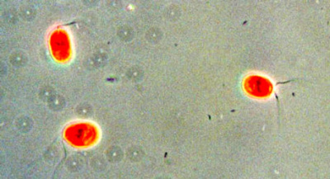
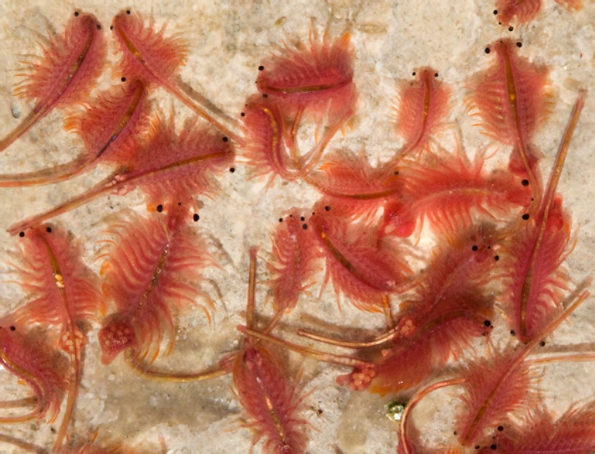
Цвет воды зависит от микроскопической красной водоросли Дунаниэллы

Slide 8
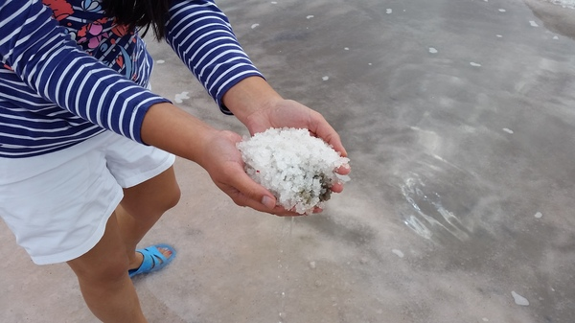
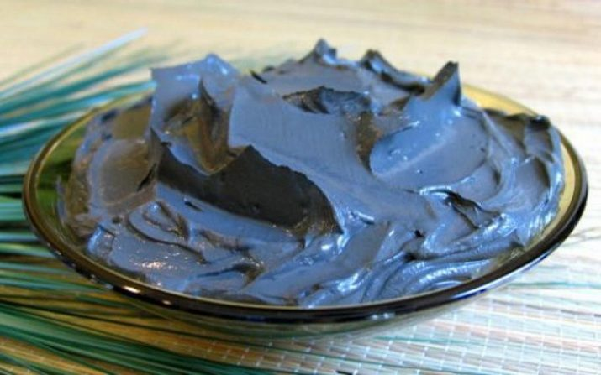
Немного соли и грязи с собой на память!

Slide 9
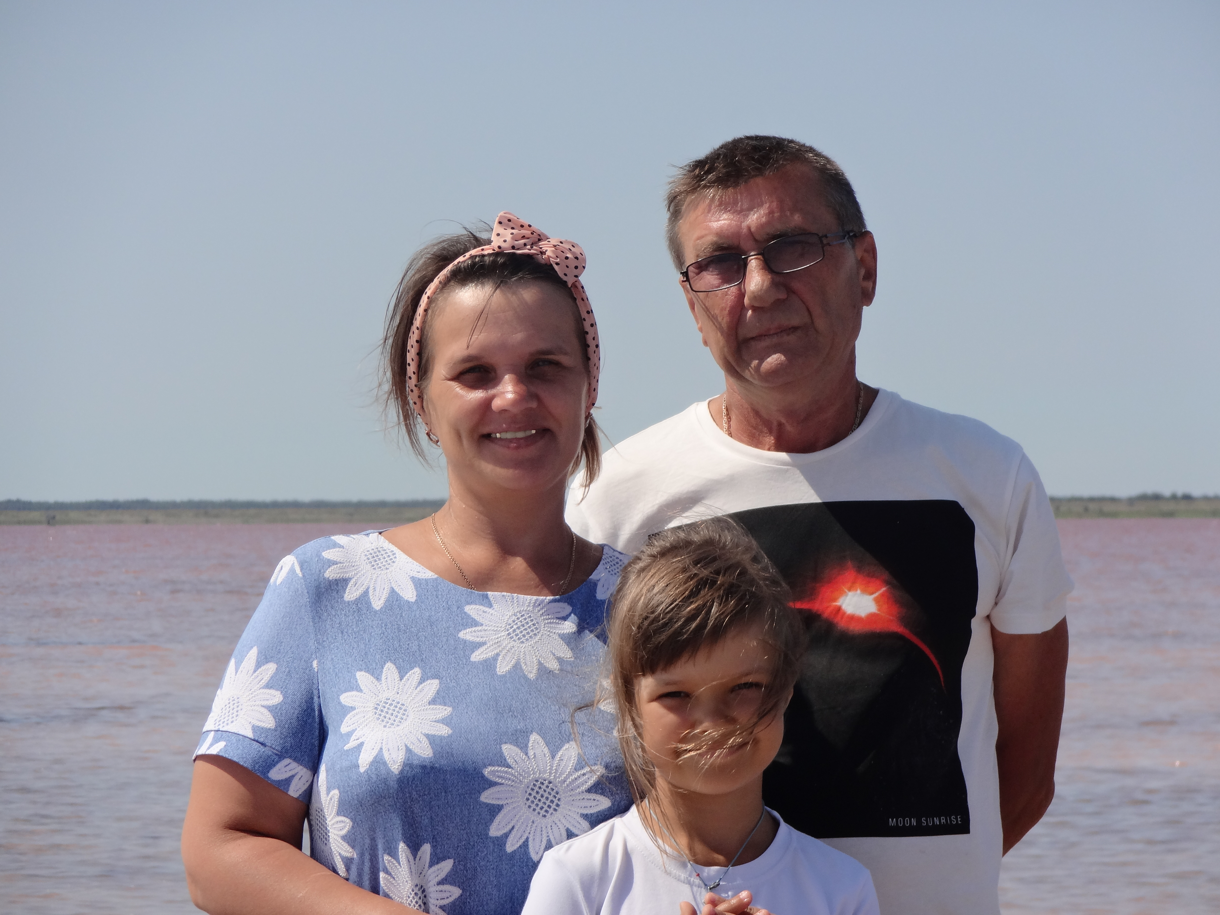
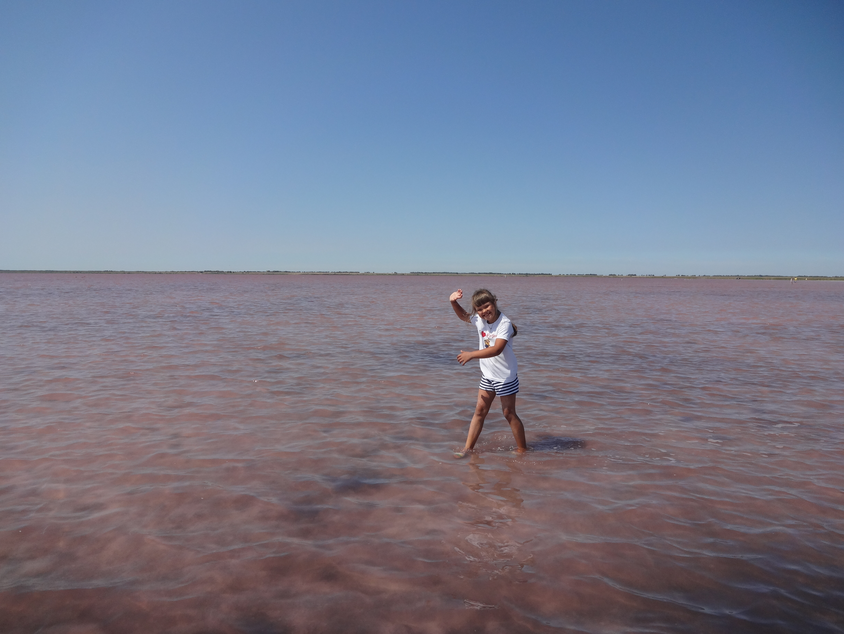
Вот я и моя семья!

Slide 10
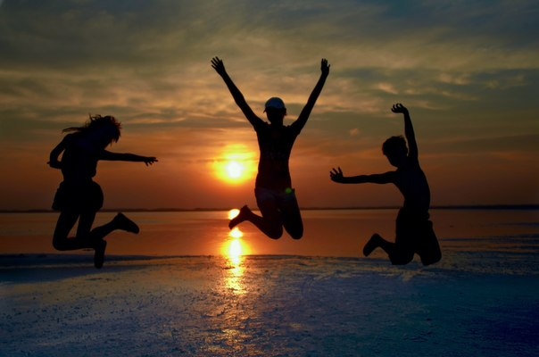
Спасибо за внимание!
Берегите природу!

